Slide 1

СҮХБААТАР АЙМГИЙН
НИЙГМИЙН ДААТГАЛ, ХАЛАМЖИЙН ТАЛААРХ ИНФОГРАФИК
/ 2015-2020 ОНЫ 4-Р УЛИРАЛД /

Slide 2


7598
НИЙГМИЙН ДААТГАЛЫН САН
8926
8067
8373
7846
38442.7
32088.9
27177.5
22842.7
24677.6
2016
2017
2018
2019
2020

Slide 3
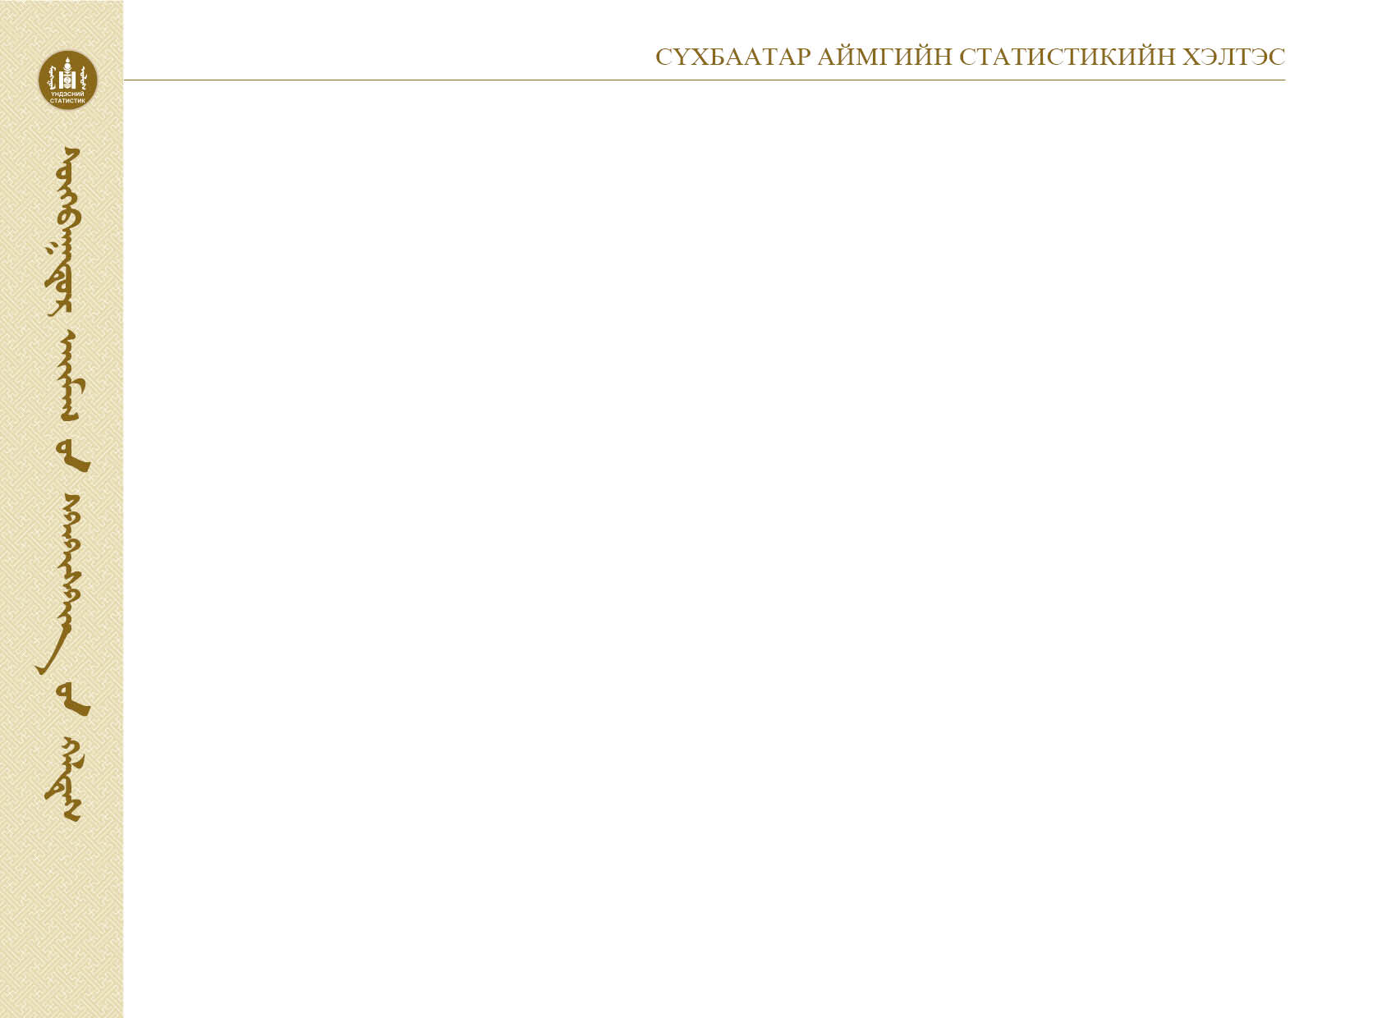

Slide 4




СТАТИСТИК МЭДЭЭЛЛИЙГ ХЭРХЭН АВАХ ВЭ?
Статистик мэдээллийн лавлах утас 1900-1212
Статистик мэдээллийн нэгдсэн сан WWW.1212.mn
www.nso.mn сайтын Хэрэглэгчийн бүртгэл мэдээлэл авах
Статистик мэдээллийн аппликейшн
Сүхбаатар аймаг Статистикийн хэлтэс
Sukhbaatar.nso.mn
Утас: 70518819
70518203

